Slide 1
R·二年级数学上册
四
厘米和米
练一练

Slide 2
巩固练习
1
生活中哪些物体的边可以看作线段？量一量它们的长度。
【课本64页 练一练 第1题】
物体的边 | 长度

Slide 3
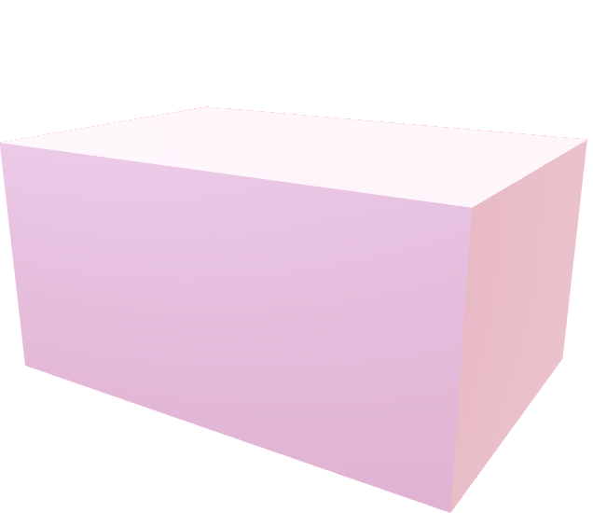
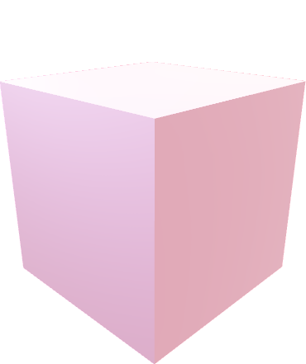
2
从长方体和正方体上，你能分别找到多少条线段？
【课本64页 练一练 第2题】
分别拿一个相应的积木，验证你找得对不对。

Slide 4
3
在( )里填上合适的单位。
【课本64页 练一练 第3题】
（1）矿泉水瓶高约 25( )。
（2）书的厚度约是1( )。
（3）大象的高度约是3( )。
（4）从操场一头走到另一头，有 50( )。
厘米
厘米
米
米

Slide 5
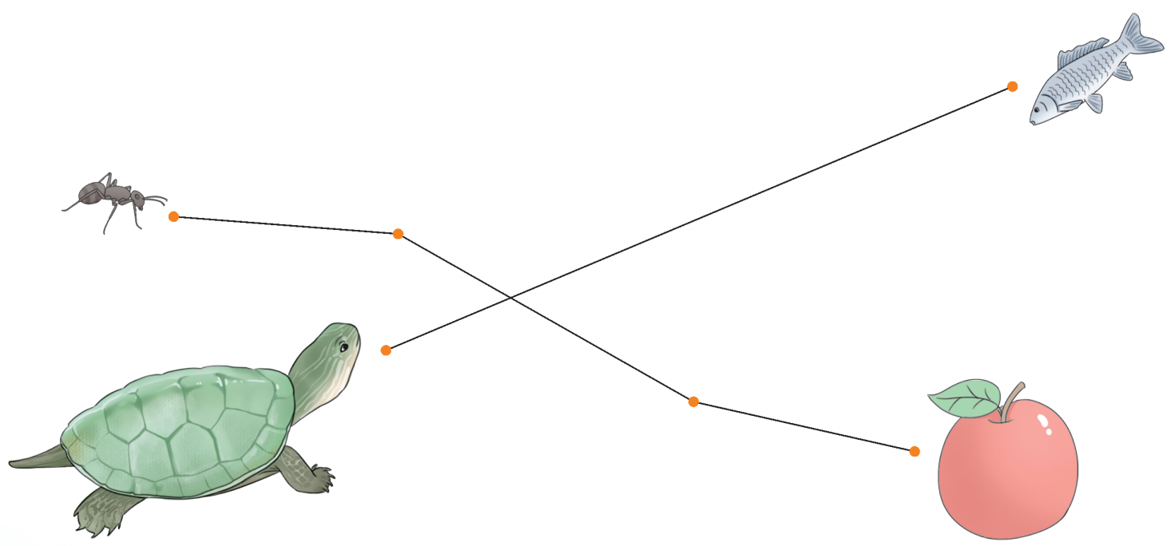
量一量，乌龟要爬( )厘米才能吃到小鱼。
4
6
【课本64页 练一练 第4题】
请你提出一个数学问题并解答。

Slide 6
蚂蚁要爬几厘米就能吃到苹果？
2+3+2=7（厘米）
口答：蚂蚁要爬7厘米就能吃到苹果。

Slide 7
课堂小结
通过本节课的练习，你有哪些收获？

Slide 8

课后作业
完成状元成才路系列丛书相关课时习题。

